Slide 1
Creative Commons y Acceso Abierto para Bibliotecarios
Mtro. Jorge Octavio Ruiz vaca
UNAM-Coordinación de Humanidades

Slide 2
Contenido temático
Licencias Creative Commons
Derechos de autor
Acceso Abierto
Rol del Bibliotecario

Slide 3
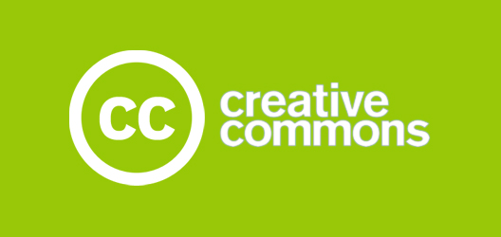

Slide 4
Licencias Creative Commons
Licencias CC (Bienes Comunes Creativos)
Licencias de derecho de autor abiertas y/o libres para obras culturales, científicas y educativas.
Alternativa mas flexible respecto a los D.A.
Instrumentos Jurídicos de carácter gratuito “Contratos de Licenciamiento”.
Licencias de derechos de autor simples y estandarizadas para permitir el compartir y usar el trabajo creativo de un autor.
Términos y condiciones a elegir acorde a los intereses del autor que van desde;
“Todos los derechos reservados” a “Algunos derechos reservados”.

Slide 5
Licencias Creative Commons
Las licencias CC NO reemplazan a los derechos de autor.
CC se apoyan de los D.A. para modificar términos y condiciones de la licencia de una obra.
CC es una organización sin fines de lucro dedicada a promover el acceso y el intercambio de cultura.
CC es fundada 2001 por Lawrence Lessing (Universidad de Stanford), Hal Abelson y Eric Elder apoyados por el Centrer for the Public Domain
Creative Commons se destaca por estar al frente del movimiento copyleft
Son basadas en el modelo de las GPL (General Public License) de la Free Software Foundation´s
2002 se lanzan el primer conjunto de licencias Versión 1.0

Slide 6
Licencias Creative Commons
2003 Aproximadamente existían 1 millón de licencias CC en uso
2004 había 4.7 millones licencias CC Versión 2.0
2005 20 millones de licencias CC en obras y trabajos. Versión 2.5
2006 50 millones de licencias en uso
2007 90 millones en uso y se libera la Version 3.0
2008 130 millones de trabajos bajo licencias CC Version 3.0 Nine Inch Nails (NIИ) bajo CC
2009 existen 350 millones de licencias y lanza CC0

Slide 7
Licencias Creative Commons
Creative Commons (Organization).(2020) Creative commons for educators and librarians. Chicago : ALA Editions. https://certificates.creativecommons.org/about/certificate-resources-cc-by

Slide 8
Licencias Creative Commons
La redacción en inglés se han adaptado a varias legislaciones en el mundo.
Bahasa, Indonesia, Bahasa, Malaysia, Castellano (España), Català, Dansk, Deutsch, English, Español, Esperanto, Euskara, Français, Galego, Hrvatski, Italiano, Latviski, Lietuvių, Magyar, Nederlands,Norsk,Polski, Português, Português(BR), Română,SlovenščinaSrpski (latinica), Suomeksi, svenska, Türkçe, Íslenska, čeština, Ελληνικά, Беларуская, русский українська العربية پارسی العربية پارسی , বাংলা, 中文, 日本語, 華語 (台灣), 한국어.
Latinoamérica:
Argentina, Brasil, Chile, Colombia, Ecuador, El Salvador, España, Guatemala, México, Perú y Puerto Rico tienen licencias traducidas y en funcionamiento

Slide 9




Licencias Creative Commons
Las CC se componen de 4 módulos condicionantes;
  Referencia al autor original
  (BY)
  Sin fines comerciales
(Non Commercial)
Sin derivados
(No Derivatives)
Distribución de obras derivadas
(Share Alike)

Slide 10
Licencias Creative Commons
Los 4 módulos se combinan para dar lugar a las 6 licencias:
Atribución a autor
Compartir: copiar y redistribuir x medio o formato.
Adaptar: remezclar, transformar y construir sobre la obra para
cualquier propósito ($).
Atribución-Compartir igual
Compartir: copiar y redistribuir x medio o formato.
Adaptar: remezclar, transformar y construir sobre la obra para cualquier
propósito ($).
Atribución-No Derivadas
Compartir: copiar y redistribuir x medio o formato para cualquier
propósito ($).

Slide 11
Licencias Creative Commons
Atribución-No Comercial
Compartir: copiar y redistribuir x medio o formato.
Adaptar: remezclar, transformar y construir sobre
el material.
Atribución-No Comercial-Compartir Igual
Compartir: copiar y redistribuir x medio o formato.
Adaptar: remezclar, transformar y construir sobre
el material.
Atribución-No Comercial-No Derivadas
Compartir: copiar y redistribuir x medio o formato.

Slide 12
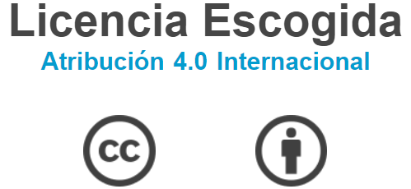
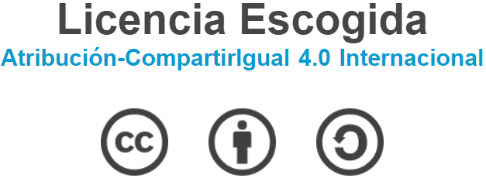
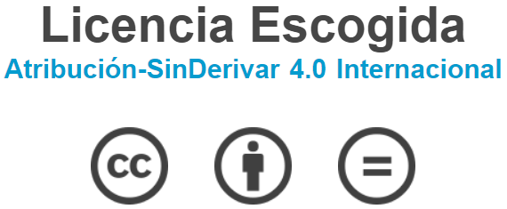
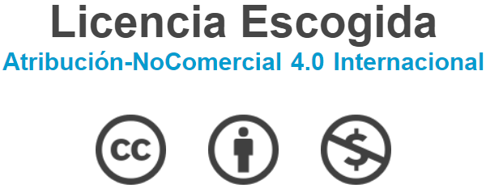
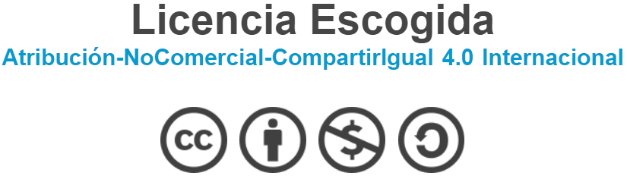
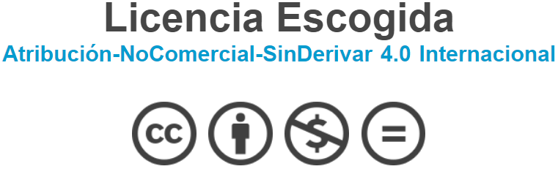
Licencias Creative Commons
Creative Common México
https://creativecommons.org/choose/?jurisdiction=mx

Slide 13
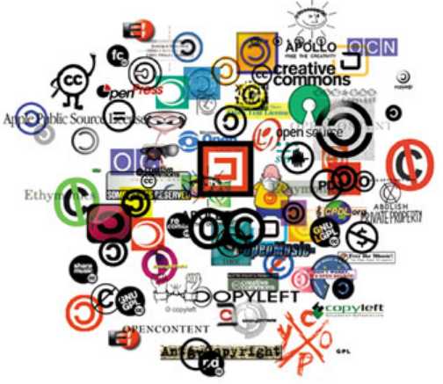

Slide 14

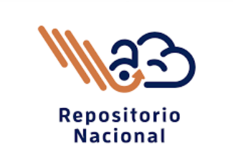

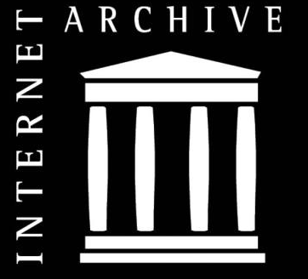
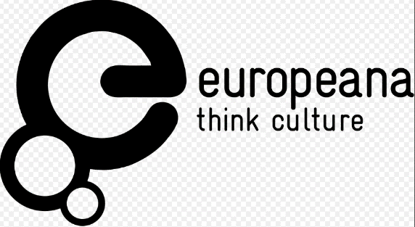

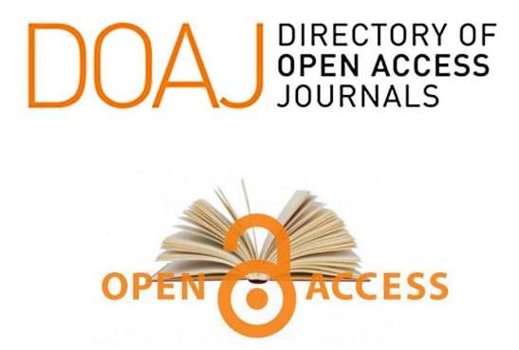
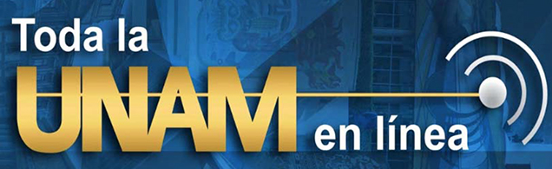



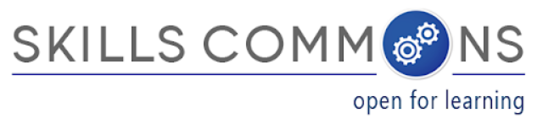



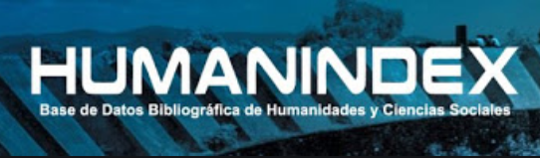



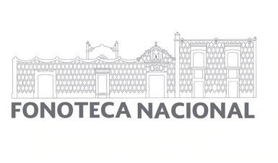




Slide 15

Derechos de Autor

Slide 16
Derechos de Autor
Normas jurídicas y principios que afirman los derechos morales y patrimoniales que la ley concede a los autores (los derechos de autor), por el solo hecho de la creación de una; obra literaria, artística, musical, científica o didáctica, esté publicada o inédita.
Reconocido como uno de los derechos humanos fundamentales en la Declaración Universal de los Derechos Humanos.
El derecho de autor se divide en dos prerrogativas:
Derechos Morales y Derechos patrimoniales

Slide 17
Derechos de Autor
Derechos Morales
Entendido éste como la conciencia del ser
humano y el respeto a su ser.
El autor de una obra es el “único, primigenio y perpetuo titular, porque este derecho está unido a él en forma inalienable, imprescriptible, irrenunciable e inembargable, haciéndose extensivo a los herederos” López y Estrada (2007)

Slide 18
Derechos de Autor
Derechos Morales
El autor de una obra no puede enajenar su derecho moral, ni tampoco renunciar a él, además de que éste no se extingue con el tiempo y no se le puede incautar.
”El derecho moral sólo puede ser ejercido por el Estado cuando no hay herederos, la obra es del dominio público o es anónima, o bien, cuando tenga un valor cultural para el país”. López y Estrada (2007)

Slide 19
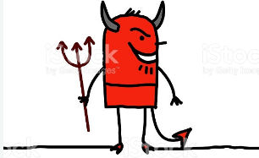

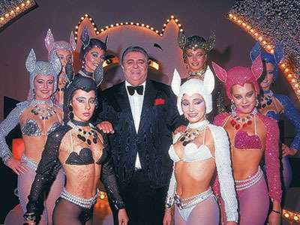
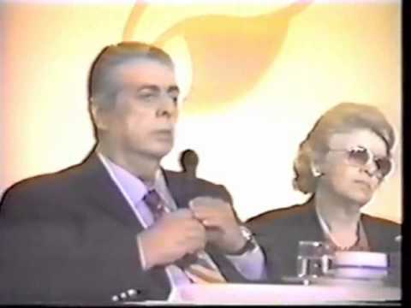
Derechos de Autor
Derechos Morales
Jorge Porcel
(1936-2006)

Slide 20
Derechos de Autor
Derechos Morales
Amparado el derecho moral por la Ley Federal del Derecho de Autor, un creador tiene el privilegio de gozar de ciertas facultades, como:
Determinar si su obra se divulga o permanece inédita;
Registrar una obra a su nombre, con seudónimo o de manera anónima;
Evitar que su obra sea objeto de deformación, mutilación, modificación o atentado, que le causen un perjuicio;
No modificar su obra;
Retirar su obra del mercado, y
No le sea atribuida una obra ajena.

Slide 21
Derechos de Autor
Derechos Morales
Respecto a otro tipo de publicaciones
“Los autores de las obras que conforman una publicación digital, desde los textos hasta las imágenes, sonido, video o el diseño de una interfaz, son, como lo señala la Ley Federal de Derechos de Autor, los únicos, primigenios y perpetuos titulares de los derechos morales sobre sus creaciones.”
López y Estrada (2007)

Slide 22
Derechos de Autor
Derechos patrimoniales
“Un autor tiene el derecho de explotar su obra, o bien, autorizar o prohibir su explotación, no dejando con esto de ser el titular de los derechos.” López y Estrada (2007)
Transmitir con libertad sus derechos patrimoniales:
Trasladarlos o adjudicar licencias con exclusividad y
no exclusividad de uso,
Un tiempo determinado y de manera onerosa,
Montos ($), el procedimiento y los términos para el
pago de remuneraciones. López y Estrada (2007)

Slide 23
Derechos de Autor
Derechos patrimoniales
Vigencia: artículo 29 de la Ley Federal del Derecho de Autor, durante la vida del autor y cien años más.
Limitación en la LFDA.
  Artículo 148 señala que en algunos casos podrán utilizarse las obras artísticas y literarias ya divulgadas, cuando no sea afectada “la explotación normal de la obra”.

Slide 24
Derechos de Autor
Derechos patrimoniales
Sin solicitar autorización y cubrir remuneraciones se puede:
Citarse textos no simulados y tampoco sustanciales de una obra;
Reproducirse artículos, fotografías, ilustraciones o comentarios, publicados en la prensa, la radio o la televisión, si no lo prohíbe el titular;
Reproducirse fragmentos para la crítica y la investigación;
Reproducirse un solo ejemplar para uso personal y sin lucro, a excepción de personas morales que no sean instituciones educativas, de investigación o no mercantiles;
Reproducirse una sola vez en un archivo o biblioteca una obra agotada, descatalogada y en peligro de extinción para preservarla;
Reproducirse una obra como constancia en un procedimiento judicial o administrativo, y
Reproducirse, comunicarse y distribuirse en lugares públicos una obra mediante dibujos, pinturas, fotografías o audiovisuales.

Slide 25
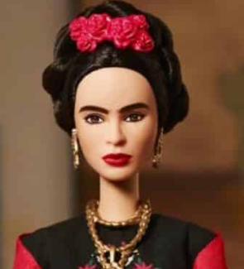
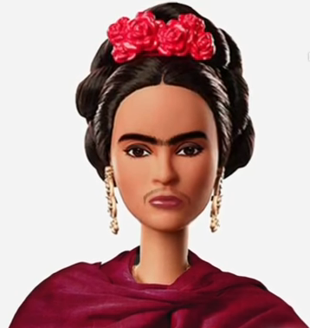

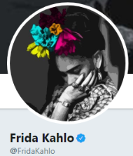
Derechos de Autor
Derechos patrimoniales
VS
Imagen Noticias (2018).https://www.youtube.com/watch?v=_uk2Sdrtirc

Slide 26
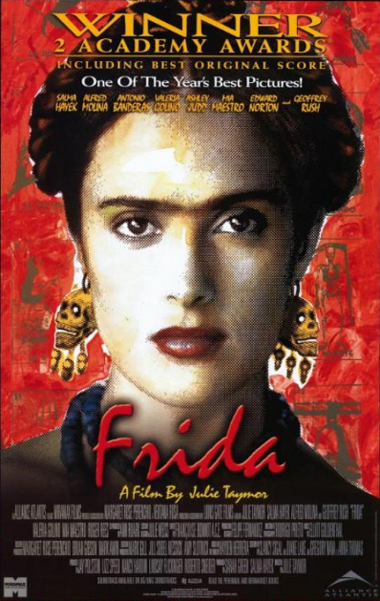
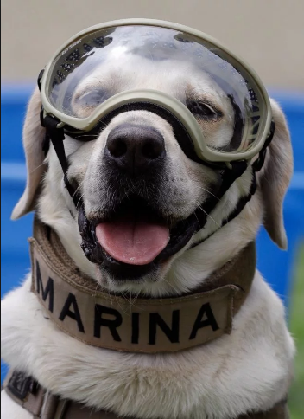
Derechos de Autor
Derechos patrimoniales
VS

Slide 27
Derechos de Autor
Derechos patrimoniales
Copyright derecho sajón (derecho de copia) parte patrimonial de los D.A.
Una obra pasa a ser dominio público cuando los derechos patrimoniales han expirado (post mortem auctoris).
50 años plazo mínimo a nivel mundial (Convenio de Berna). http://dof.gob.mx/nota_detalle.php?codigo=4745026&fecha=24/01/1975
Derecho Europeo establece 70 años desde la muerte del autor se puede utilizar en forma libre, respetando los derechos morales.

Slide 28
Derechos de Autor
Derechos patrimoniales
En México surge la LFDA (1947) conjugándose con lo estipulado con el Código Civil de 1928 y el Reglamento para el Reconocimiento de Derechos Exclusivos de Autor, Traductor o Editor, de 1939 conceden al autor:
  El derecho de publicar su obra en cualquier medio y con fines de lucro.
  Transformar, comunicar, traducir y reproducir parcial o total.
  Hasta 20 años en beneficio de sus herederos.

Slide 29
Derechos de Autor
Derechos patrimoniales
La LFDA (1947) integra el principio de “Ausencia de formalidades”.
      Una obra esta protegida desde su creación, estando registrada o no.
  La legislación mexicana logró integrarse en el plano de los derechos autorales a nivel mundial.
  México haría historia en el futuro en cuanto a la protección de los autores.

Slide 30
Derechos de Autor
Derechos patrimoniales
La LFDA (1947) fue reformada y adicionada el 11 de enero de 1982 incorporando:
      Disposiciones acerca de las obras y las interpretaciones;
      fines publicitarios o propagandísticos.
      Amplia la protección a intérpretes y ejecutantes.
      Protege la forma en que se fija una obra y la originalidad.
  No es una obligación o requisito para su protección, sin embargo, es necesario que una obra sea inscrita en el Registro Público del Derecho de Autor.

Slide 31
Derechos de Autor
Derechos patrimoniales
La LFDA (1947) protege las obras según su autor, comunicación, origen y los creadores, de acuerdo con su artículo 4.
  https://mexico.justia.com/federales/leyes/ley-federal-del-derecho-de-autor/titulo-i/capitulo-unico/#articulo-4
  La reforma a la Ley Federal del Derecho de Autor del 23 de Julio de 2003, destaca un aumento en la vigencia del derecho moral de un autor después de fallecido: de 75 a 100 años.
  1° Julio 2021 Posibilita, la bajada inmediata de contenido publicado en Facebook, YouTube o Instagram que presuntamente viole derechos de autor mediante un mecanismo llamado de aviso y retirada (notice and takedown,) (T-MEC).

Slide 32

Acceso Abierto

Slide 33
Acceso Abierto
Es un modelo de difusión de los productos científicos que promueve el libre acceso y sin restricciones a los trabajos académicos y de investigación generados por la comunidad científica a nivel mundial.
Posee un enorme valor para la generación de nuevos conocimientos, y a su vez, para el desarrollo de las disciplinas profesionales y académicas.

Slide 34
Acceso Abierto
Peter Suber “la literatura digital, en línea, de forma gratuita que respeta los derechos de autor, observa las restricciones de las diferentes licencias.”
https://mitpress.mit.edu/sites/default/files/9780262517638_Open_Access_PDF_Version.pdf
Bajo consentimiento del autor “acceso sin barreras” o “eliminación de barreras”.
Modelo de difusión que promueve la producción científica sin restricciones generada por la comunidad académica.
https://www.youtube.com/watch?v=y9Jh_GffRPU

Slide 35
Acceso Abierto
El conjunto de nuevas colecciones científicas que se difunden por la web, las cuales apoyan a las comunidades académicas, reutilizando y generando mayor producción académica y nuevo conocimiento.

Slide 36
Acceso Abierto
Orígenes
70´s difusión entre las comunidades científicas los borradores o trabajos previos a ser publicados científica (pre-prints).
Grupos de intercambio y concentradoras de información Information Exchange Groups (IEGs).
National Institutes of Health (NIH).

Slide 37
Acceso Abierto
80´s se origina una crisis en el modelo existente de las publicaciones académicas (serial crisis).
Costos alto$$$$$ de las revistas por encima de la inflación.
Restricciones impuestas por editoriales respecto al acceso, distribución y derechos de explotación.
Reducción de presupuestos en Instituciones Académicas y de Investigación.

Slide 38
Acceso Abierto
90´s desarrollo tecnológico y la era digital facilita la distribución de información entre las comunidades científicas (Internet).
Comienza a tomar relevancia la idea de un acceso libre a publicaciones científicas.
Se origina un cambio en el modelo tradicionalmente utilizado.
Comienza un descenso en la adquisición de información por subscripción y se buscan alternativas para el acceso a recursos.

Slide 39
Acceso Abierto
2000´s reuniones a nivel global para discutir y definir las bases A.A. (Declaración de las 3B´s)
2001 Budapest (BOAI Declaration) (Open Society Institute OSI) acceso al cualquier usuario a la literatura A.A. leerse, descargarse, copiarse, distribuirse, imprimirse sin ningún tipo de barreras financieras, legales o técnicas que aquellas que supongan acceder a Internet.
Teniendo siempre en consideración los derechos de autor y garantizando el control sobre la integridad de su trabajo y el derecho a ser reconocido y citado.

Slide 40
Acceso Abierto
2003 Bethesda (Statement on Open Access Publishing) comunidad científica y editorial sentaron las bases del acceso abierto a las principales publicaciones científicas del país y del mundo.
  1. El/los autor/es y el/los propietario/s de los derechos de propiedad intelectual otorguen a los usuarios un derecho libre, irrevocable, universal y perpetuo de acceso y licencia para copiar, utilizar, distribuir, transmitir y presentar el trabajo públicamente y hacer y distribuir obras derivadas, en cualquier soporte digital para cualquier finalidad.
  2. Depositar una versión completa de la obra y todos los materiales suplementarios, incluyendo una copia de los permisos citados anteriormente, en un formato electrónico estándar apropiado un repositorio en línea.

Slide 41
Acceso Abierto
2003 Berlín (Declaration on Open Access to Knowledge in the Sciences and Humanities) se promueve al Internet como el instrumento funcional que será la base global del conocimiento científico y reflexión humana.
Se especifican las medidas que deben considerar los responsables de las políticas de investigación, las instituciones científicas, las agencias de financiación así como bibliotecas, archivos y museos.
Se destaca la incorporación a las Ciencias Sociales y Humanidades a este modelo, que un inicio sólo eran participe las disciplinas de corte científico y de la salud.

Slide 42
Acceso Abierto
Vías de Acceso
Se desarrollan dos alternativas para acceder y distribuir literatura generada por las comunidades científicas y académicas.
Ruta Dorada hace referencia a las revistas que son publicadas en acceso abierto (Open Access Journals).
https://doaj.org/
Ruta Verde hace referencia al depósito de documentos y trabajos por parte de académicos (autoarchivo) y la distribución de estos en repositorios institucionales o temáticos. (Toda la UNAM en Línea)
http://www.youtube.com/watch?v=BtvVXHRG4p8
http://www.unamenlinea.unam.mx/recurso/82265-revista-925-artes-y-diseno

Slide 43
Acceso Abierto
Las publicaciones generadas por las comunidades científicas y académicas, tengan una manera de difundir sus investigaciones, aumentando la visibilidad y la redistribución de sus trabajos sin restricción alguna, independientemente de los formatos donde fueron publicados.
Adicionalmente, el A. A. pone a disposición de las comunidades científicas un gran número de literatura y contenidos en la red, permitiendo así el acceso, la lectura, la descarga, la copia, la distribución, la impresión textos completos, sin ningún tipo de barreras económicas, legales o técnicas.
https://www.youtube.com/watch?v=0U8tAfVAH6Q
https://www.youtube.com/watch?v=soQbA-MgAzE

Slide 44
Rol del Bibliotecario
CC apoyan al movimiento de A.A. y a la Educación Abierta o en Línea.
Se crean mas y mejores herramientas sustentables aplicados a Recursos Educativos Abiertos (REA).
Las CC son las mas populares en la Educación Abierta y en proyectos de A. A.
Bibliotecarios deben conocer y orientar las comunidades académicas sobre estos tópicos.
El tipo de licencia CC mas adecuada.

Slide 45
Rol del Bibliotecario
Vías de acceso para las publicaciones en A.A.
Despejar dudas y mitos respecto a la publicación en A.A.
Conocer ventajas y desventajas de la adopción del A.A. y las licencias CC.
Permearse de los modelos de A.A y adecuar el apropiado.
Involucrarse en su Institución para desarrollar e implementar políticas para el A.A.
Orientar sobre la identificación y uso de recursos en A.A.

Slide 46
Rol del Bibliotecario
Participar en el desarrollo de proyectos en A.A.
Curador del contenido en proyectos de A.A.
Relacionarse con profesionales de otras áreas para el desarrollo de proyectos en A.A.
Conocer plataformas y recursos informáticos orientados a la creación de recursos y colecciones digitales.
Aplicar los conocimientos técnicos bibliotecológicos para la organización y recuperación de contenidos.
Capacidad de establecer un diálogo claro y preciso con otros profesionales, respecto a los requerimientos y necesidades para el desarrollo de un proyecto en A.A.

Slide 47
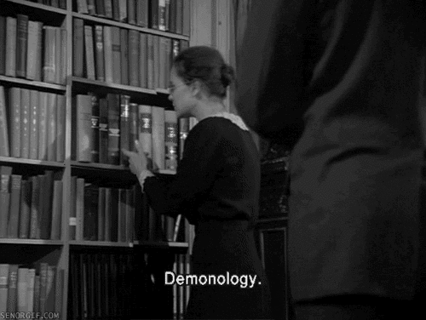

Slide 49
¡Gracias! jorgeo_ruiz@hotmail.com

Slide 50
Bibliografía
Berlin Declaration on Open Access to Knowledge in the Sciences and Humanities (2003).
http://openaccess.mpg.de/Berlin-Declaration
Bethesda Statement on Open Access Publishing (2003). En: JLIS.it, Italian Journal of Library and information science, 3(2), 1-7
http://www.budapestopenaccessinitiative.org/read
Budapest Open Access Initiative (BOAI). 2003. La Iniciativa de Acceso Abierto de Budapest. GeoTrópico, 1 (1), 98-100
http://www.geotropico.org/files/PDF-Boai_Espanol_1-1.pdf

Slide 51
Bibliografía
Creative Commons (Organization).(2020) Creative commons for educators and librarians. Chicago : ALA Editions. https://certificates.creativecommons.org/about/certificate-resources-cc-by
Creative Commons México (2014). https://creativecommons.org/choose/?jurisdiction=mx
Suber, Peter (2012). Open Access. Cambridge, Massachusetts : Massachusetts Institute of Technology, https://mitpress.mit.edu/sites/default/files/9780262517638_Open_Access_PDF_Version.pdf
Budapest Open Access Initiative (BOAI). 2003. La Iniciativa de Acceso Abierto de Budapest. GeoTrópico, 1 (1), 98-100
http://www.geotropico.org/files/PDF-Boai_Espanol_1-1.pdf

